Slide 1


La justicia empieza por entender tus derechos
Orientación jurídica para el campo colombiano, con o sin internet.
Hackathon de acceso a la justicia · Reto 2: justicia rural con tecnología de bajo consumo de datos
Notes:
Buenos días. Somos MiDerecho. Nuestra idea es simple: la justicia empieza por entender los derechos. Les vamos a mostrar cómo una persona en una vereda puede pedir, enviar y hacer seguimiento a un derecho de petición o una tutela sin abogado y sin viajar.

Slide 2



NUESTRO EQUIPO
Valentina Quintero
Juan Diego Balanta
Juan José Gallego
Notes:
Fotos: cambiar cada búho por la foto del Canva (clic derecho > Cambiar imagen).

Slide 3
LA INFORMACIÓN JURÍDICA NO SIEMPRE ESTÁ AL ALCANCE DE TODOS
En las comunidades rurales, el acceso a la justicia puede verse limitado por tres barreras:
Información compleja
Conectividad limitada
Desconocimiento de las herramientas
77%
1,8 millones
93,1%
de los problemas legales del país seguía sin resolverse en 2020
de hogares rurales siguen sin internet
en el campo usa el celular para llamar; solo el 64,3% para mensajes
Fuentes: Encuesta de Necesidades Jurídicas 2020 (DNP-DANE); MinTIC 2025; DANE, ENTIC 2024.
Notes:
Tres barreras: la ley está escrita para abogados, la señal es mala y, aunque casi todos tienen celular, en el campo se usa para llamar más que para chatear. Por eso MiDerecho habla, funciona sin internet y explica en palabras sencillas.

Slide 4
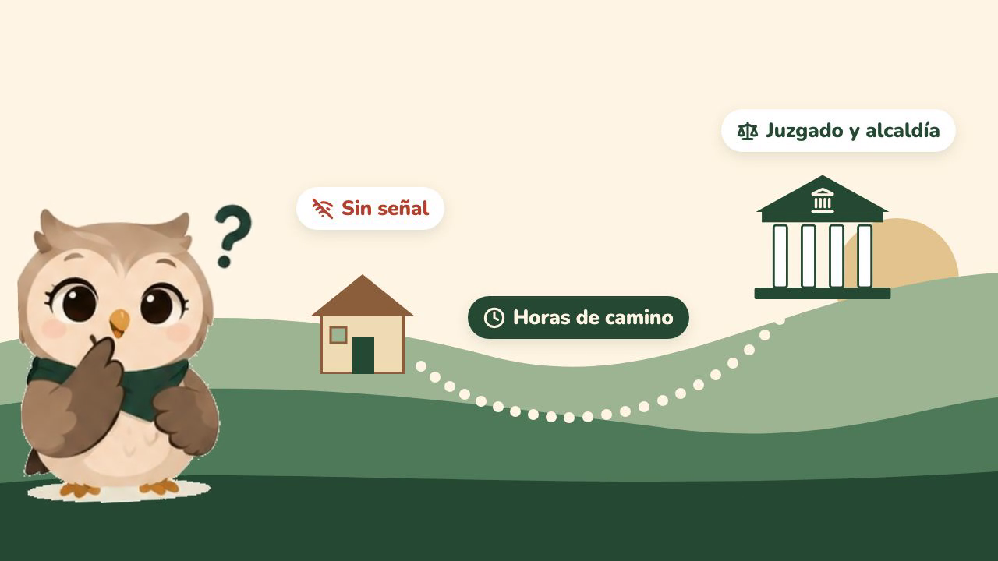
EN LA VEREDA, LA JUSTICIA QUEDA LEJOS
432.658
tutelas en 2025 porque una entidad no respondió un derecho de petición: casi la mitad de todas
2,99 millones
de personas viven en la zona rural de los municipios PDET
Juez, personero e inspector están en la cabecera municipal. La vereda queda a horas de camino.
Fuentes: Rama Judicial, Consejo Superior de la Judicatura (2025); informe ejecutivo del equipo, sección 4.
Notes:
El problema no es que no haya jueces: es la distancia. Y cuando la gente pide algo a una entidad, muchas veces no le responden. En 2025 hubo 432.658 tutelas solo porque una entidad no respondió un derecho de petición.

Slide 5
PERSONAS QUE NECESITAN ORIENTACIÓN CLARA Y ACCESIBLE
MiDerecho está pensado principalmente para personas de comunidades rurales que necesitan comprender una situación jurídica, identificar sus opciones y saber cómo actuar, incluso cuando tienen poca experiencia con herramientas digitales.
63.833
65,4%
Juntas de Acción Comunal en el país: nuestro canal de llegada
tiene celular propio, aunque el 83,4% lo usa: el celular se comparte
Usuario principal
15,7%
14% + 9%
La persona líder de la vereda (presidente de la Junta de Acción Comunal o conciliador en equidad), que la usa con sus vecinos. Quien tenga celular propio también puede usarla sola.
de los hogares rurales tiene a alguien que no lee: por eso, voz
de los problemas rurales son de salud y de servicios públicos
Fuentes: DANE; MinEducación 2026; Encuesta de Necesidades Jurídicas 2020 (zona rural).
Notes:
Nuestro usuario de entrada son las familias campesinas, y llegamos a ellas a través de quien ya las ayuda: la persona líder de la Junta de Acción Comunal. Diseñamos para celular compartido y para quien no lee.

Slide 6
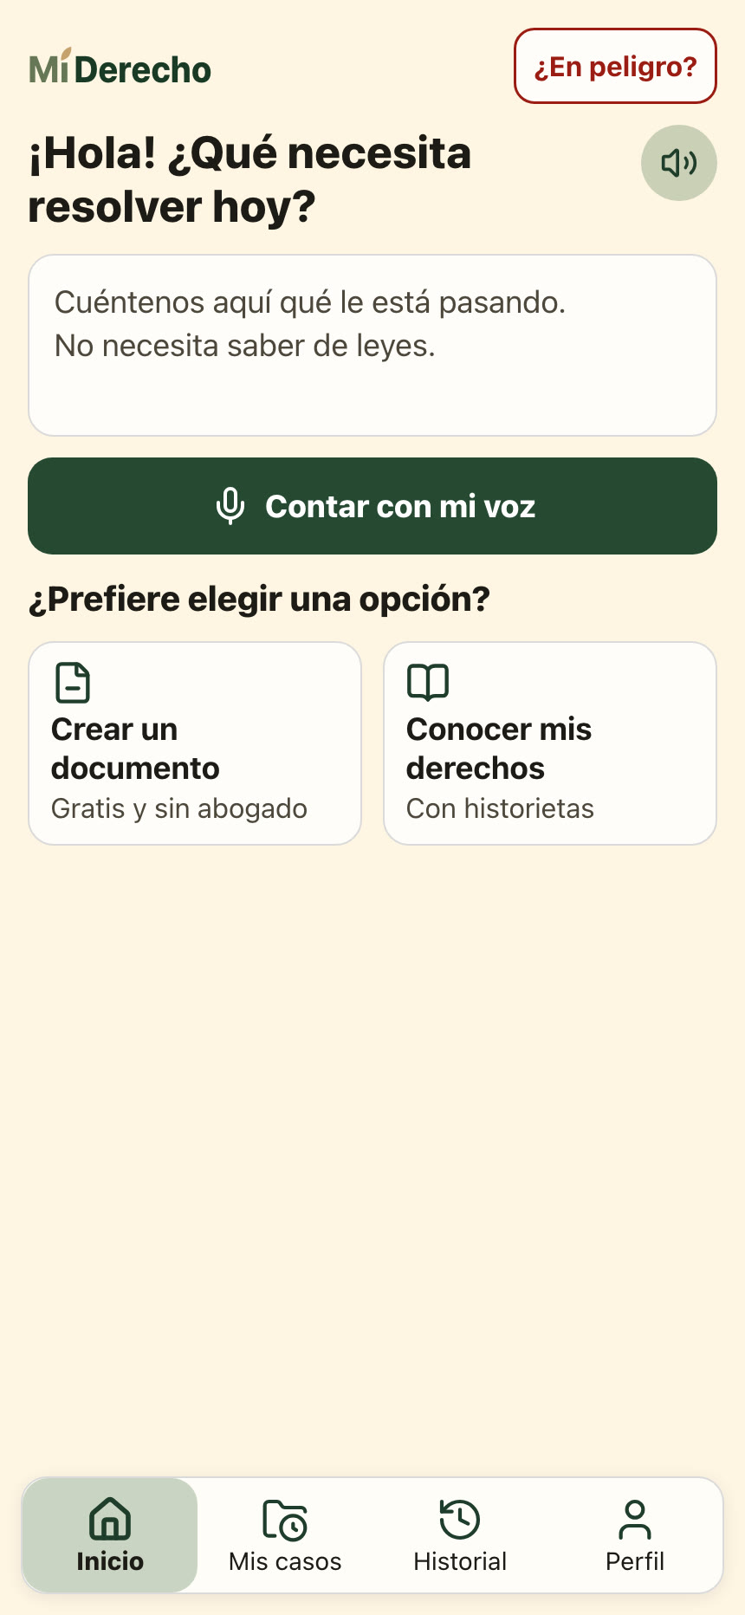
NUESTRA PROPUESTA DE SOLUCIÓN
Una herramienta de orientación jurídica que transforma información compleja en explicaciones sencillas, rutas de acción y documentos guiados, con funciones pensadas para conexiones limitadas.
SIN INTERNET
CON INTERNET
Conozca sus derechos
El ayudante con IA
Salud, trabajo, vivienda, peticiones e igualdad
Historietas y lectura en voz alta
«¿Qué dice la ley?», con la norma
Escucha el caso y orienta
Arma el documento
Lo envía y sigue el plazo
Notes:
MiDerecho son dos apps en una. Sin internet, cualquiera puede conocer sus derechos con historietas y voz. Con internet, un ayudante con IA escucha el caso, orienta, arma el documento, lo envía y sigue el plazo.

Slide 7
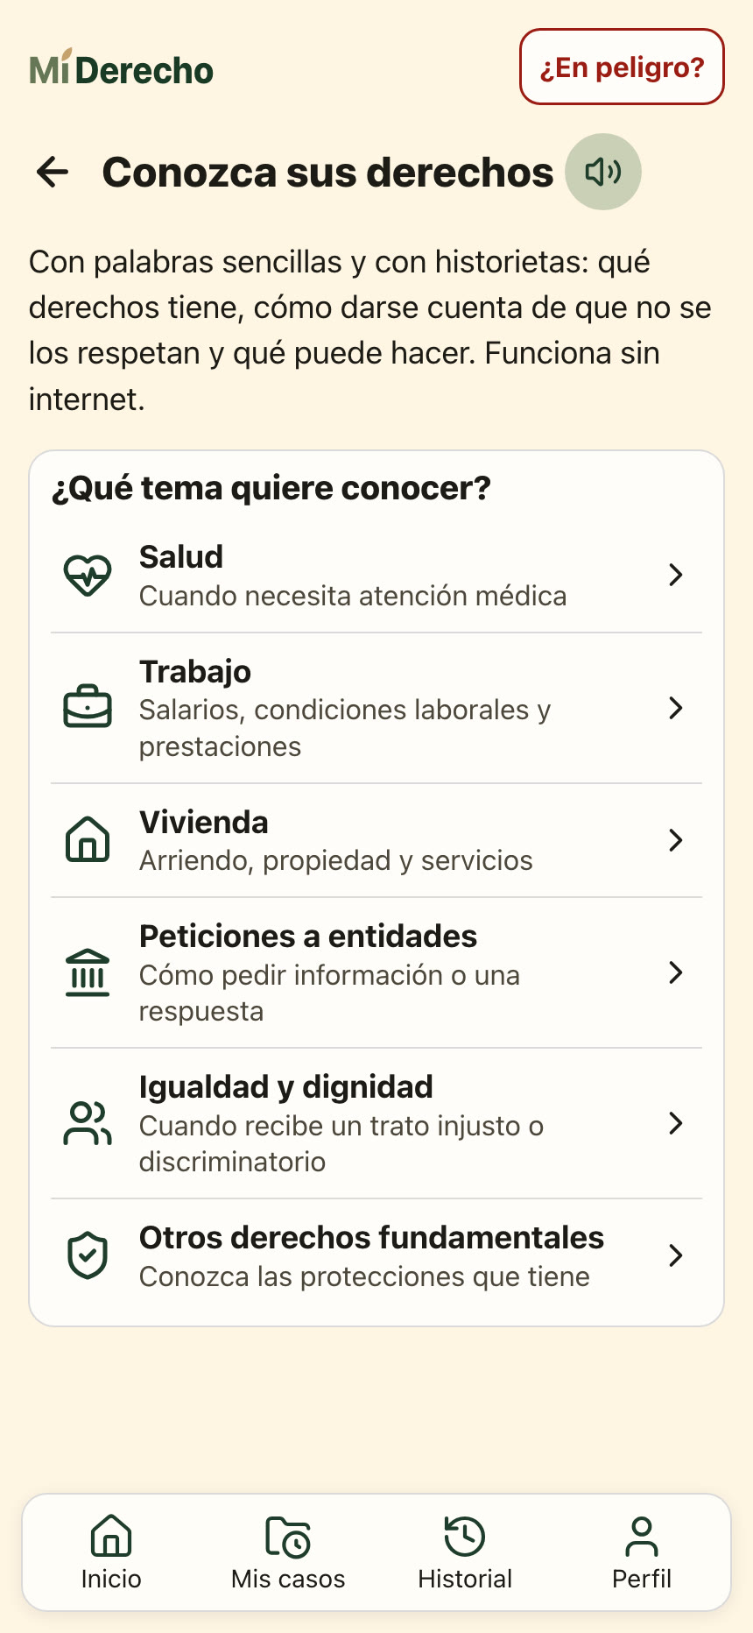
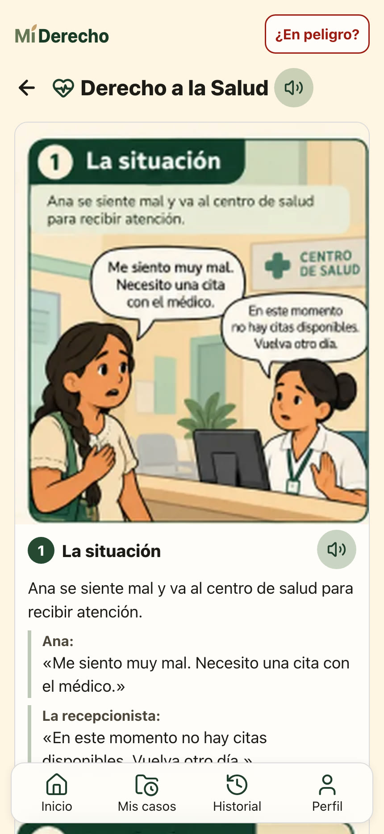
DEL LENGUAJE JURÍDICO AL LENGUAJE COTIDIANO
LEGAL DESIGN
Explicaciones en palabras sencillas, sin términos de abogado.
Historietas con situaciones de la vida diaria.
«¿Qué dice la ley?»: la norma, organizada y con su fuente.
Preguntas guiadas para entender qué necesita la persona.
Instrucciones paso a paso para saber cómo actuar.
Todo se puede escuchar en voz alta.
Notes:
Aplicamos Legal Design: nada de lenguaje de abogado. Cada derecho tiene una historieta, una explicación sencilla, qué dice la ley con su fuente y todo se puede escuchar.

Slide 8

NO NECESITAS SABER DE LEYES PARA COMENZAR
La aplicación acompaña al usuario mediante un flujo de preguntas sencillas que le permite explicar su situación y recibir orientación organizada.
1
2
3
4
Identificar
Contar
Comprender
Actuar
Elegir el tipo de problema
Escribir o grabar lo ocurrido
Saber qué derecho está en juego y a dónde acudir
Seguir una ruta y preparar un documento si hace falta
Notes:
La persona no necesita saber de leyes: identifica el problema, lo cuenta, entiende qué derecho tiene y actúa. Ahora les mostramos cada paso con un caso real: una EPS que no da una cita.

Slide 9
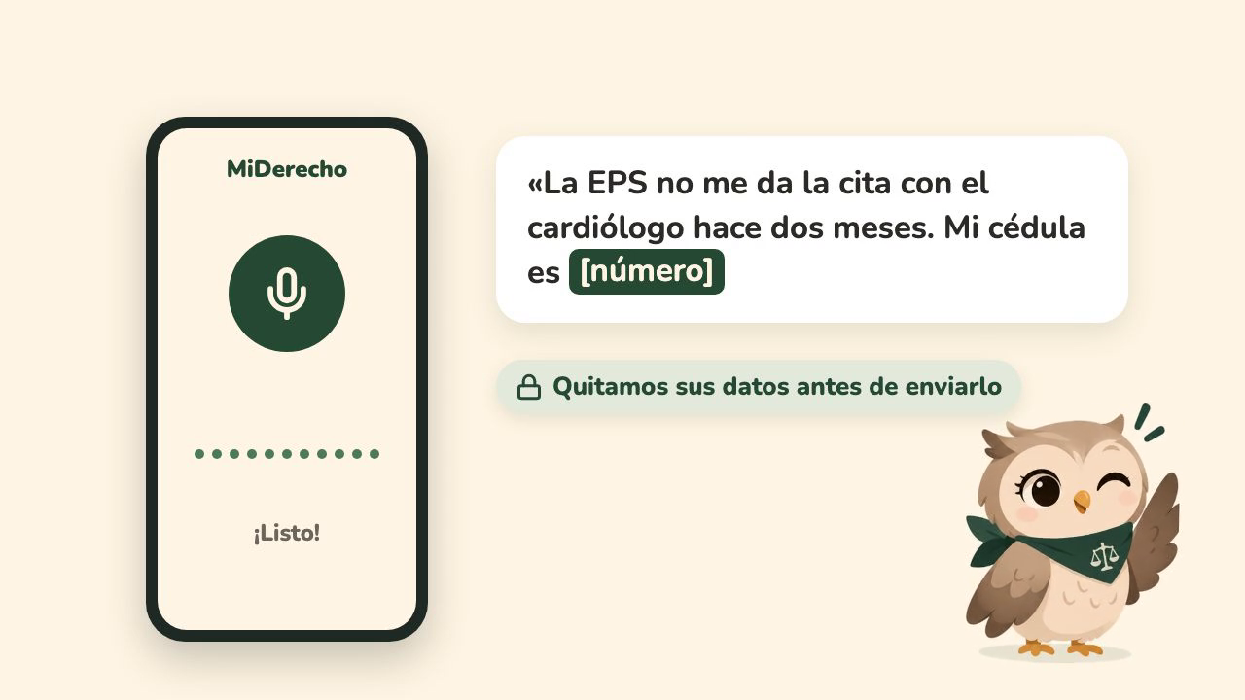
CUENTA SU CASO CON SU VOZ
PASO 1 DE 6
Escribe o toca «Contar con mi voz»: un asistente de voz conversa con la persona.
La IA (Claude o Gemini) pregunta solo lo necesario.
Antes de enviar el relato se quitan cédulas, teléfonos y correos, en el celular y en el servidor.
Notes:
La persona cuenta lo que le pasa como se lo contaría a un vecino. Si dice su cédula, el filtro la cambia por [número] antes de que salga del celular.
El video arranca solo al llegar a la lámina (dura unos 7 segundos).

Slide 10
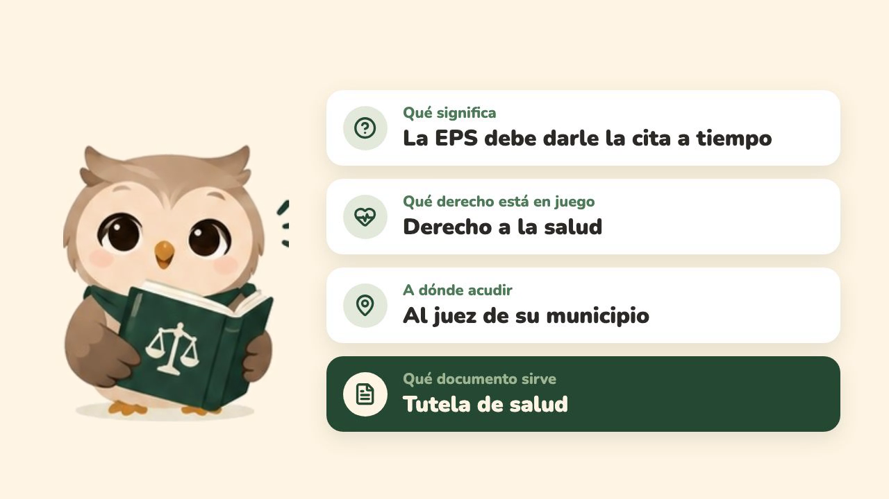
RECIBE ORIENTACIÓN CLARA
PASO 2 DE 6
Qué significa lo que le pasa y qué derecho podría estar en juego.
Los pasos a seguir y a dónde acudir.
«Qué dice la ley» sale de contenido fijo, no de la IA.
Para trabajo, vecinos o familia: una ruta sin documento.
Notes:
La IA entiende y clasifica, pero lo jurídico sale de contenido fijo que revisa un consultorio jurídico. Así evitamos que la IA invente.
El video arranca solo al llegar a la lámina (dura unos 7 segundos).

Slide 11
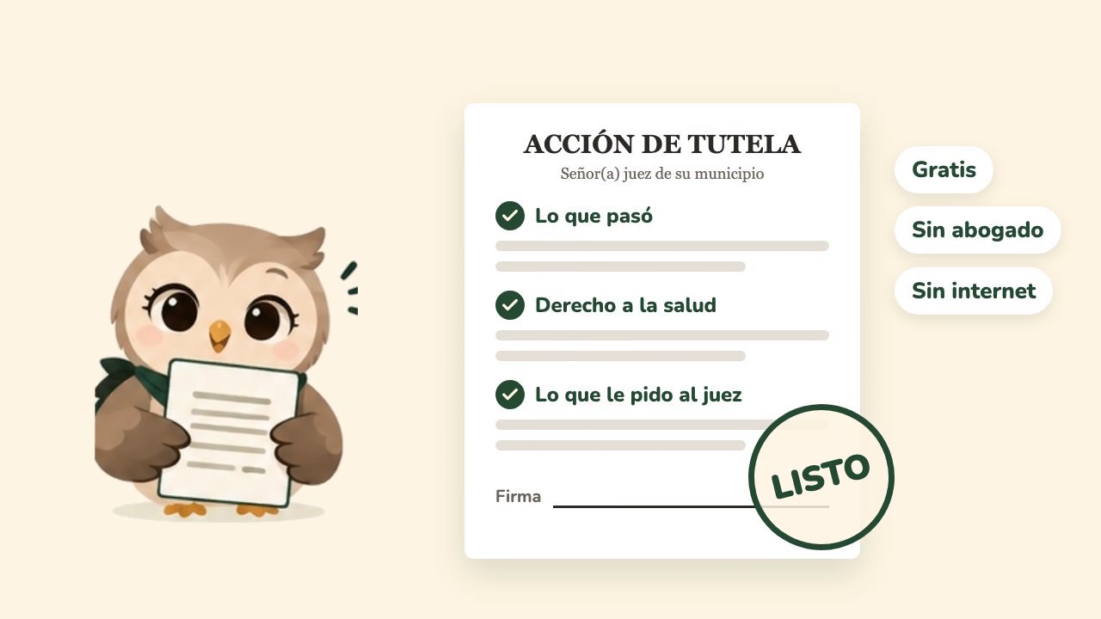
EL DOCUMENTO QUEDA LISTO, SIN ABOGADO
PASO 3 DE 6
Derecho de petición, tutela de salud y tutela o reclamo de servicios públicos.
Plantillas fijas: lo que salió del relato viene marcado con ✓.
Nombre y cédula se piden al final: van al papel, nunca a la IA.
Se arma sin internet.
Notes:
El documento sale de plantillas fijas. Elegimos petición, tutela y reclamo de servicios porque son los que resuelven los problemas rurales más comunes y no necesitan abogado.
El video arranca solo al llegar a la lámina (dura unos 7 segundos).

Slide 12
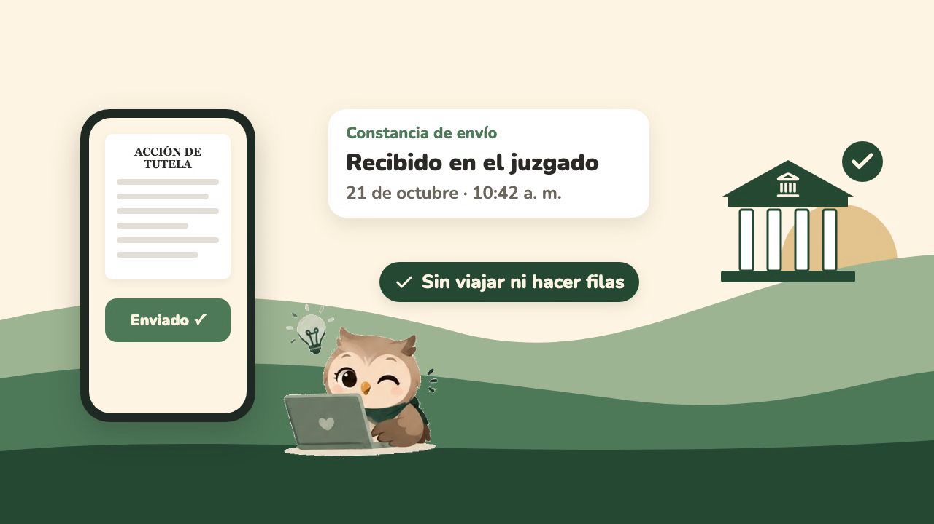
LO ENVÍA SIN VIAJAR
PASO 4 DE 6
La ley acepta «cualquier medio idóneo» (Ley 1755 de 2015, art. 15).
MiDerecho lo envía por correo a la alcaldía, la entidad o el juzgado.
Sin señal, espera y sale apenas vuelve la conexión.
La constancia queda en Mis casos.
Notes:
Aquí ahorramos el viaje: la ley permite radicar por cualquier medio idóneo, y las alcaldías publican su correo. La persona no gasta el día ni el pasaje.
El video arranca solo al llegar a la lámina (dura unos 7 segundos).

Slide 13
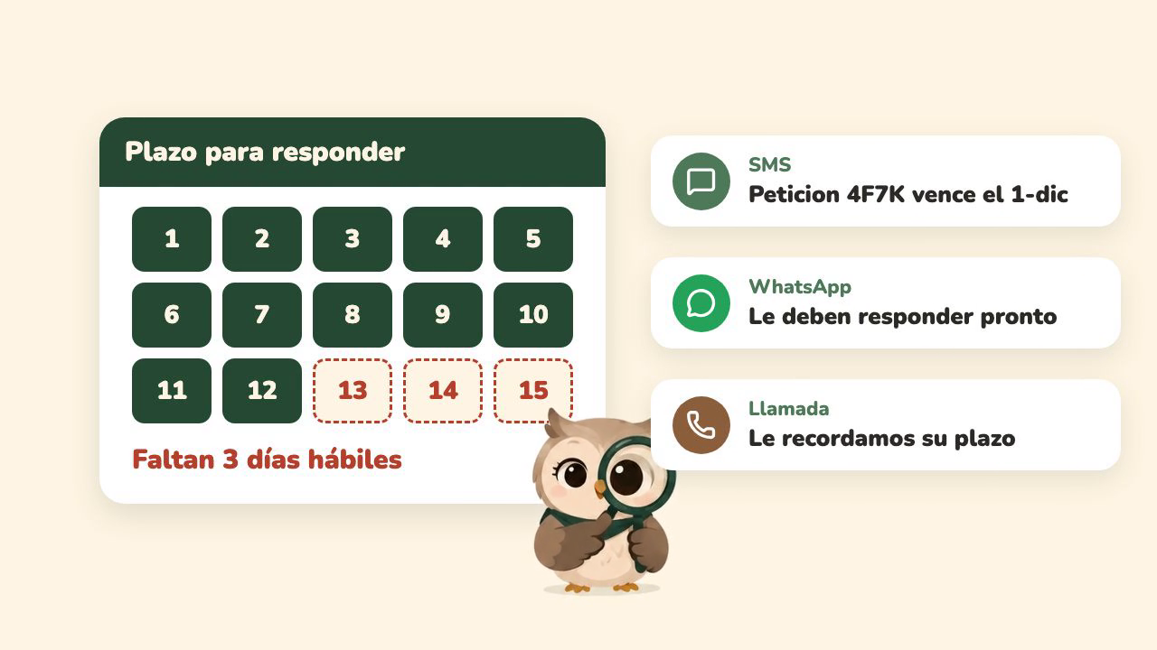
NO SE LE PASA EL PLAZO
PASO 5 DE 6
Cuenta días hábiles con festivos: 15 para responder (10 si pide documentos, 30 si es una consulta).
Avisa por SMS, WhatsApp, llamada o notificación.
Los avisos solo llevan un código y la fecha, sin datos personales.
Notes:
Nadie más en Colombia hace esto: contar el plazo y avisar. El SMS dice solo el código del caso y la fecha, porque el celular puede ser compartido.
El video arranca solo al llegar a la lámina (dura unos 7 segundos).

Slide 14
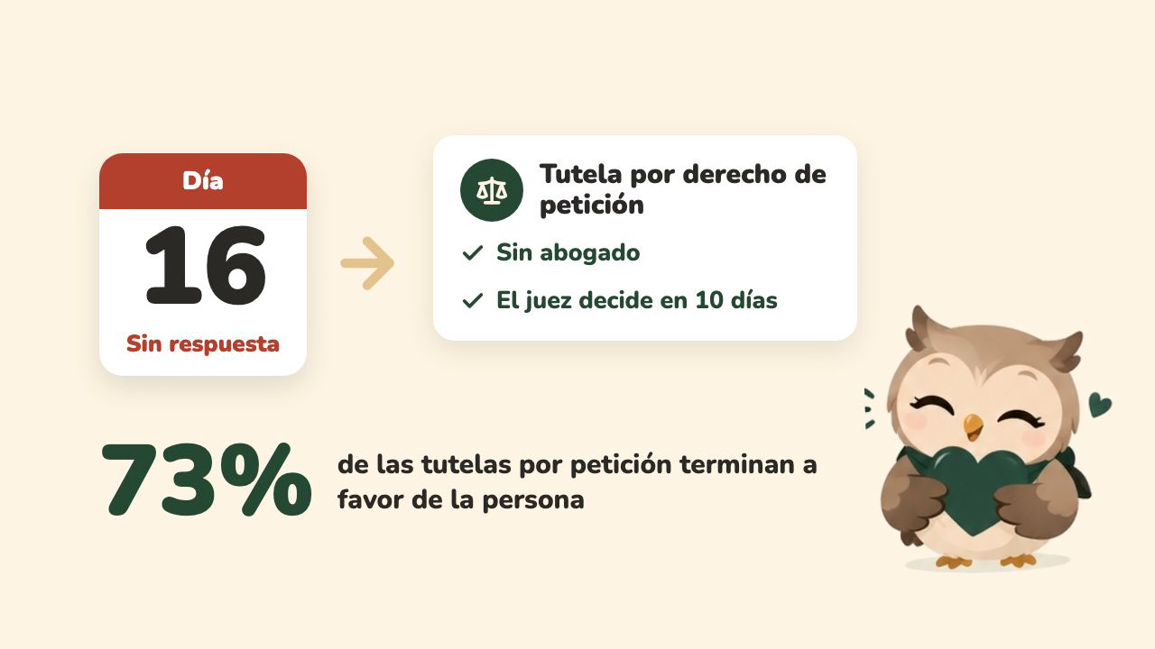
SI NO RESPONDEN, LA TUTELA
PASO 6 DE 6
Día 16 sin respuesta: la app prepara la tutela con lo que ya tiene.
No necesita abogado y el juez decide en 10 días.
Si el juez falla en contra, le muestra el plazo para impugnar.
73% = 177.531 tutelas concedidas + 138.738 «hecho superado», de 432.658 tutelas por derecho de petición (Rama Judicial, 2025).
Notes:
Si no responden, el siguiente paso ya está listo. Y vale la pena: el 73% de las tutelas por derecho de petición terminan a favor de la persona.
El video arranca solo al llegar a la lámina (dura unos 7 segundos).

Slide 15

LA ORIENTACIÓN NO DEBERÍA DEPENDER SIEMPRE DE INTERNET
Sin conexión
Con conexión
Consultar los derechos guardados.
Leer y escuchar las historietas.
Crear el documento con las plantillas.
Ver Mis casos y sus plazos.
Hablar con el asistente (IA y voz).
Enviar el documento por correo.
Recibir avisos por SMS, WhatsApp o llamada.
Si la IA falla, sigue en modo básico.
Es una app web (PWA): se abre con un enlace, se instala sin tienda de aplicaciones y queda guardada en el celular.
Notes:
Lo esencial funciona sin internet. Cuando hay señal, se suman la voz, el envío y los avisos. Y si la IA falla a mitad de camino, la app pasa sola a un modo básico: el demo no se cae.

Slide 16

CUIDAMOS A QUIEN LA USA
No reemplaza al abogado
Sus datos no viajan
La IA conversa y clasifica. Leyes, plazos y documentos salen de contenido fijo que valida un consultorio jurídico.
Cédula, teléfono y correo se quitan antes de llegar a la IA. El servidor no guarda conversaciones.
Celular compartido
Protocolo de riesgo
Los casos quedan cifrados con una clave de 4 números, y «Borrar todo» está en Perfil.
Ante amenazas o grupos armados, no pregunta más, no guarda nada y muestra a dónde acudir.
Notes:
La confianza es el producto. No nos llamamos abogados, lo jurídico es contenido fijo y validado, los datos personales nunca llegan a la IA y, si hay riesgo para la persona, la app se detiene y la lleva a quien puede protegerla.

Slide 17
NADIE MÁS HACE EL CAMINO COMPLETO
De 43 productos revisados en Colombia y el mundo, ninguno une orientación, documento, envío y seguimiento del plazo.
Producto | Orienta | Arma el documento | Lo envía | Sigue el plazo | Sin internet | Costo
LegalApp (MinJusticia) | ✓ | ✓ | — | — | ✓ | Gratis
Tuteladora (ONG Temblores) | — | ✓ | — | — | — | Gratis
WAIAS (con abogados) | ✓ | — | — | — | — | $85.000
MiDerecho | ✓ | ✓ | ✓ | ✓ | ✓ | Gratis
LegalApp intentó ser una app para todos y quedó sin actualizar desde 2019. MiDerecho es la herramienta de quien la comunidad ya busca cuando tiene un problema: su líder.
Notes:
Revisamos 43 productos. Hay quien orienta y hay quien genera documentos, pero nadie envía el documento ni sigue el plazo. Esa es nuestra diferencia.

Slide 18

LLEGA DE LA MANO DE LOS LÍDERES
La persona líder abre MiDerecho con el vecino al lado. El vecino decide y da el consentimiento; el líder no guarda listas.
KIT PARA LÍDERES
Credencial con código QR
Volante con pictogramas
Tarjeta de plazos
Marca colectiva: «Promotores de derechos de la vereda». El rostro del líder es opcional, por seguridad.
Incentivo por caso cerrado y reconocimiento con la Personería o una universidad.
Piloto sugerido: Montes de María, Sur del Tolima o Macarena-Guaviare.
Audios para grupos de WhatsApp
Guion de radio de 30 segundos
Protocolo de seguridad de una hoja
Notes:
Lo que funciona en el mundo es una persona de confianza apoyada por tecnología, no un bot solo. Por eso llegamos con los líderes de las Juntas de Acción Comunal, con un kit sencillo y cuidando su seguridad.

Slide 19

EL CAMPESINO NO PAGA
$0
$29 millones
$55-62 mil
para la persona que usa MiDerecho
por municipio al año: licencia ($15 millones) y promotores ($14 millones)
por caso, frente a $85.000 de una consulta privada
Paga el Estado: el Ministerio de Justicia (programa Sistemas Locales de Justicia), gobernaciones y alcaldías PDET, con la cooperación internacional como contrapartida. La Ley 2430 de 2024 pide llevar la justicia al campo «procurando el uso de las TIC».
Pesos colombianos. Costos estimados por el equipo (informe ejecutivo, sección 12.4); se validan en el piloto.
Notes:
El campesino no paga. Paga el Estado, que por ley tiene que llevar la justicia al campo con tecnología. Con promotores pagados, un caso cuesta menos que una consulta privada.

Slide 20
GRACIAS POR SU ATENCIÓN
Pruébela: miderecho-two.vercel.app
Valentina Quintero · Juan Diego Balanta · Juan José Gallego
Notes:
Gracias. La app está en línea: pueden probarla en miderecho-two.vercel.app.

